Slide 1
Виготовлення сувеніру
Магнітик-баранець

Slide 2
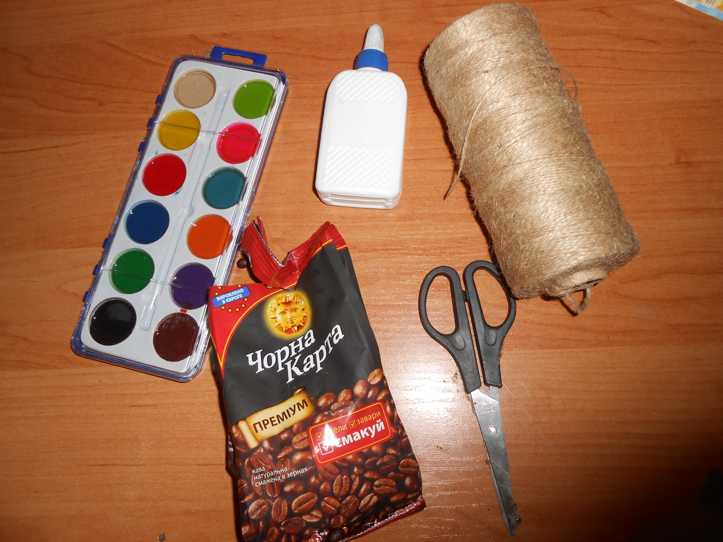
Інструменти та матеріали

Slide 3
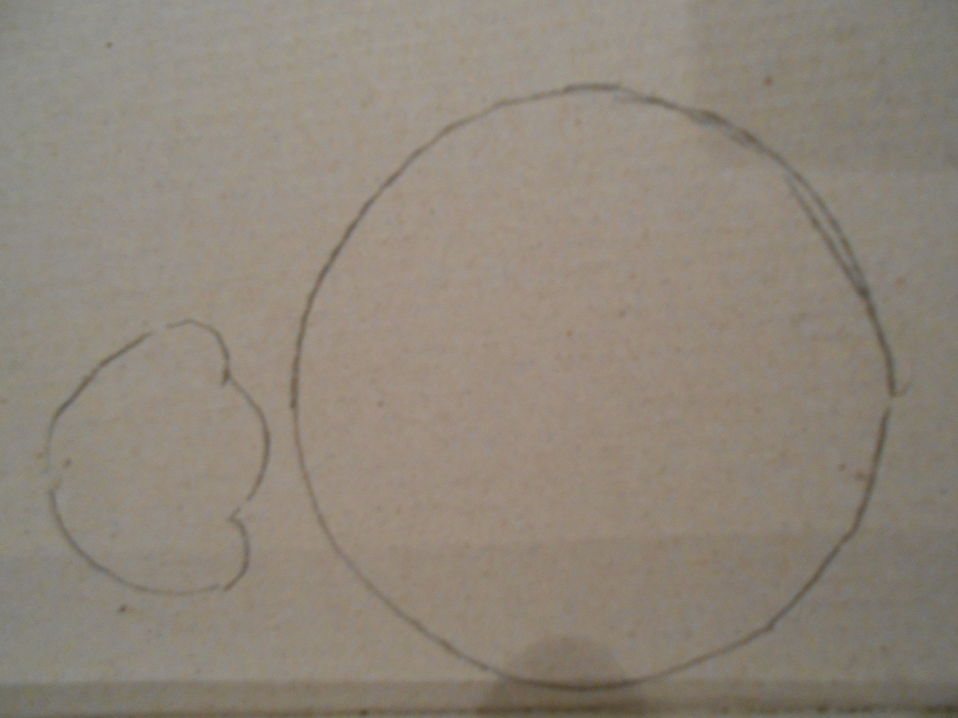
Розмітити на картоні тулуб і голову баранця за шаблоном, вирізати по розмітці

Slide 4
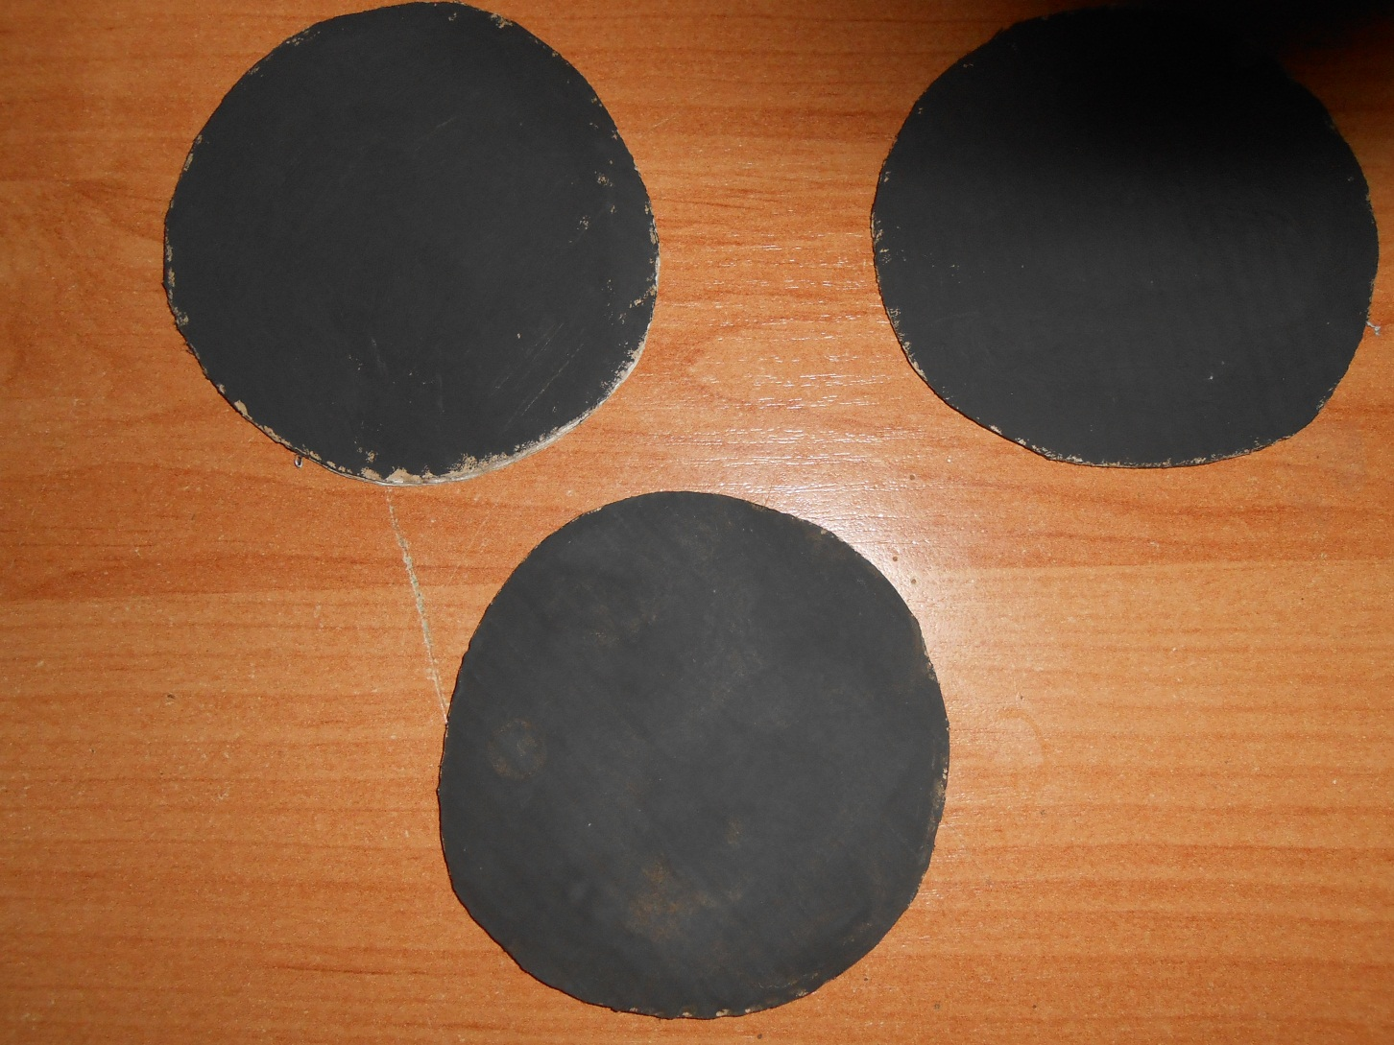
Тулуб пофарбувати в чорний колір

Slide 5
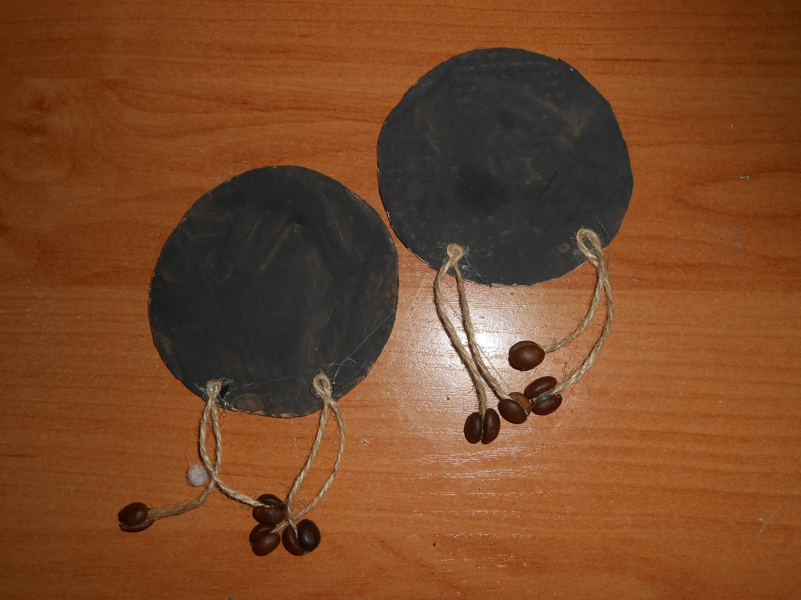
Із шпагату і кави сформувати ноги, наклеїти їх на тулуб

Slide 6
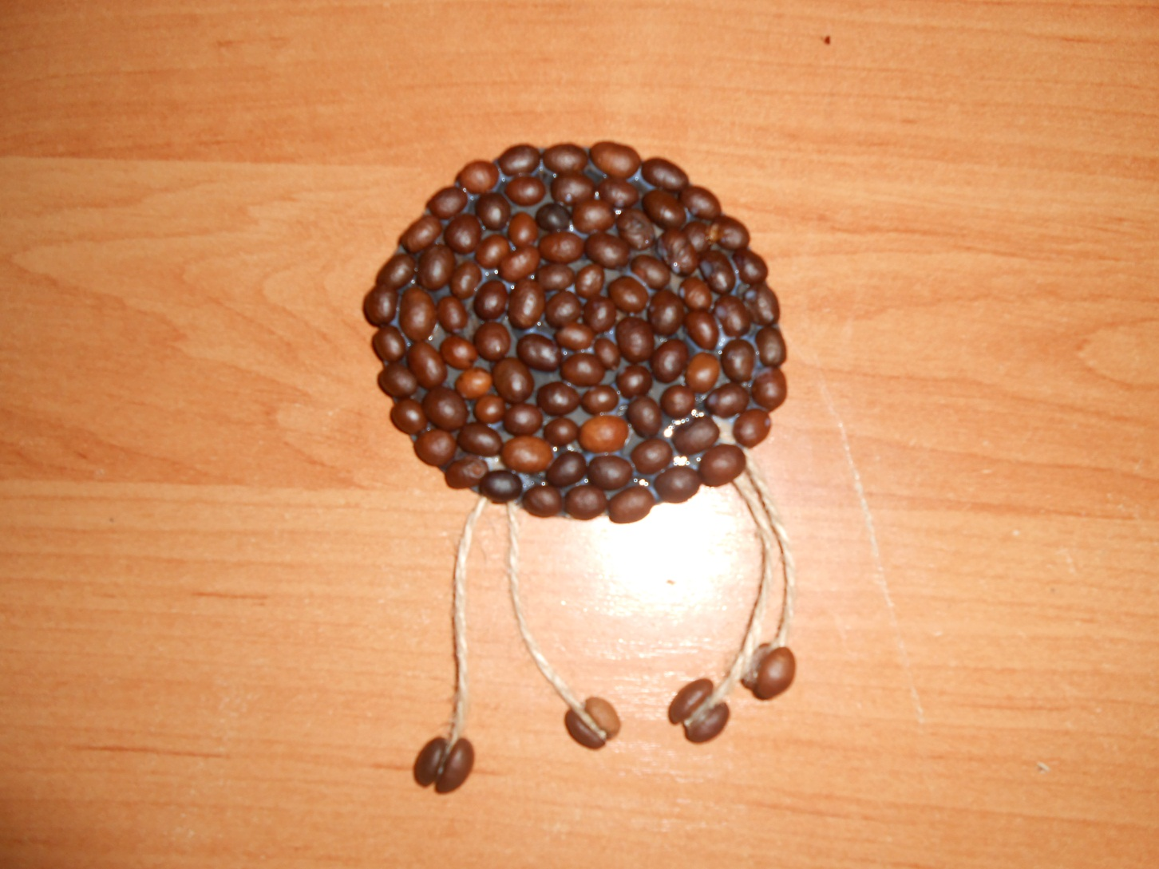
На тулуб наклеїти каву

Slide 7
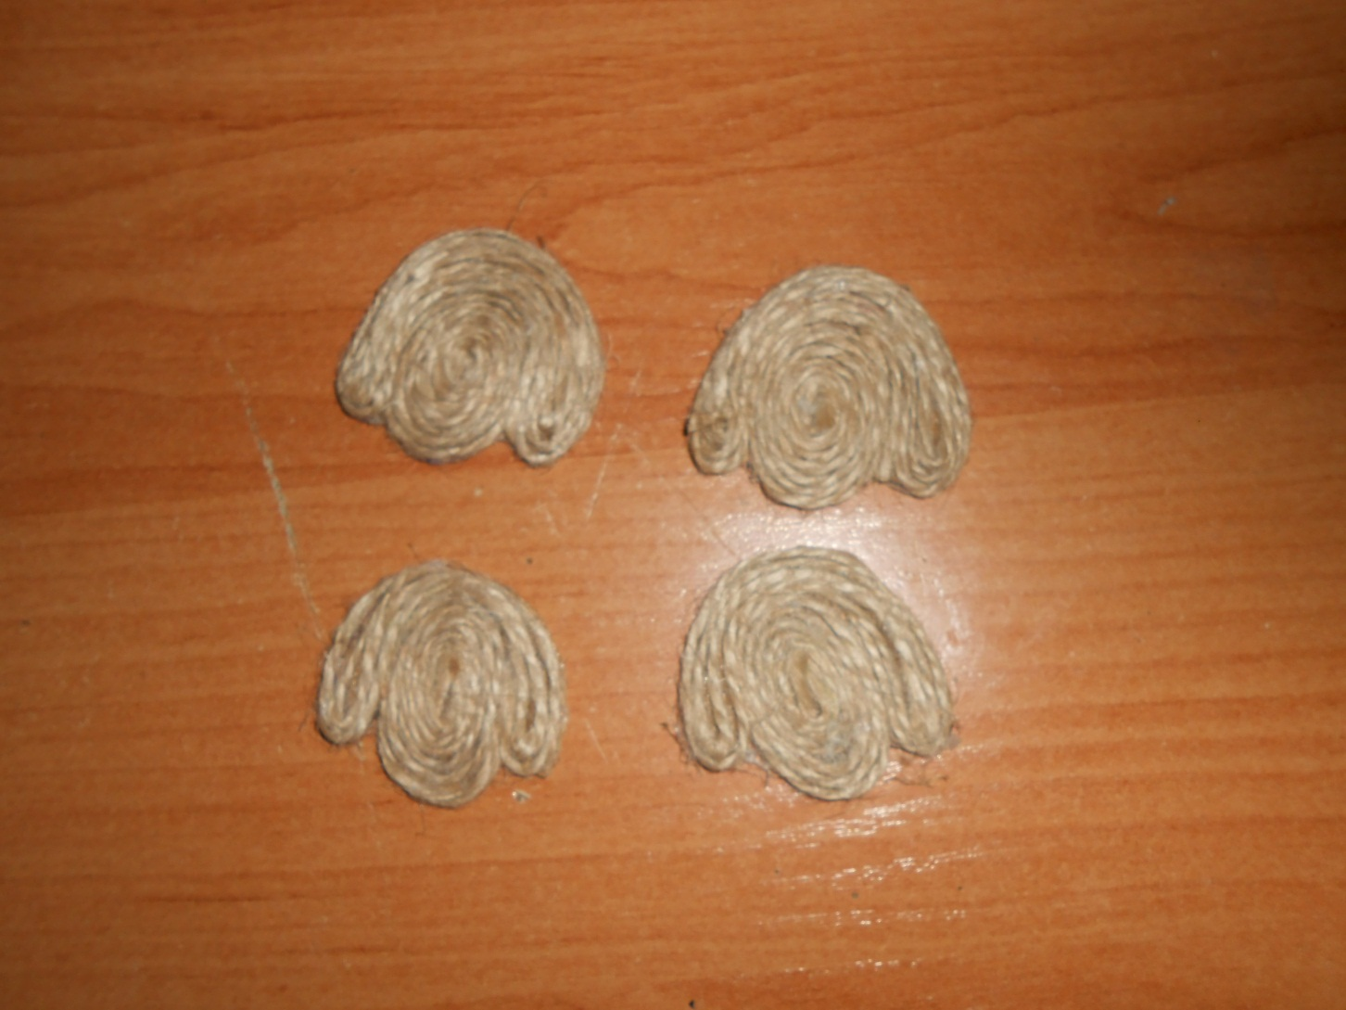
Сформувати із шпагату голову баранця

Slide 8
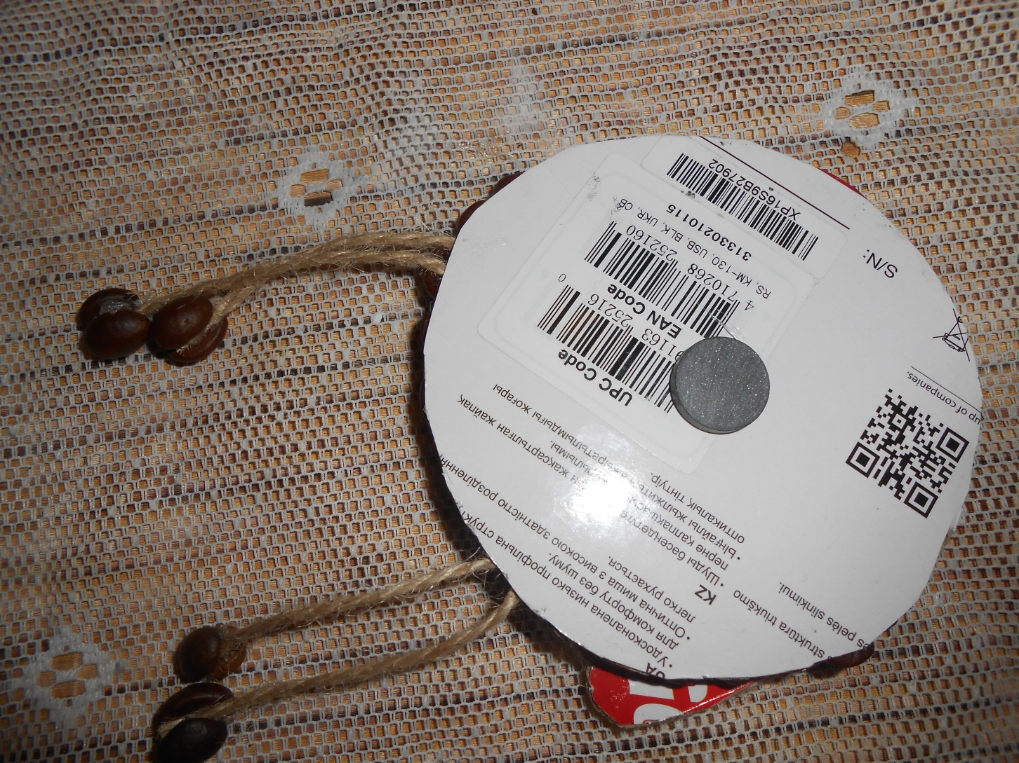
Приклеїти голову і магнітик та очі

Slide 9


